Slide 1
GAMMA NURLARNING MODDA BILAN O’ZARO TA’SIRI.
MUSAYEVA MADINA
RASULJONOVA GULCHEXRA

Slide 2
Reja:
1.Gamma nurlanish haqida umumiy tushuncha va uning xossalari
2.Gamma nurlarning modda bilan o‘zaro ta’sir mexanizmlari
3.Gamma nurlarning modda orqali o‘tishi va yutilishi qonuniyatlari
4.Gamma nurlarning qo‘llanilishi va himoyalanish usullari

Slide 3
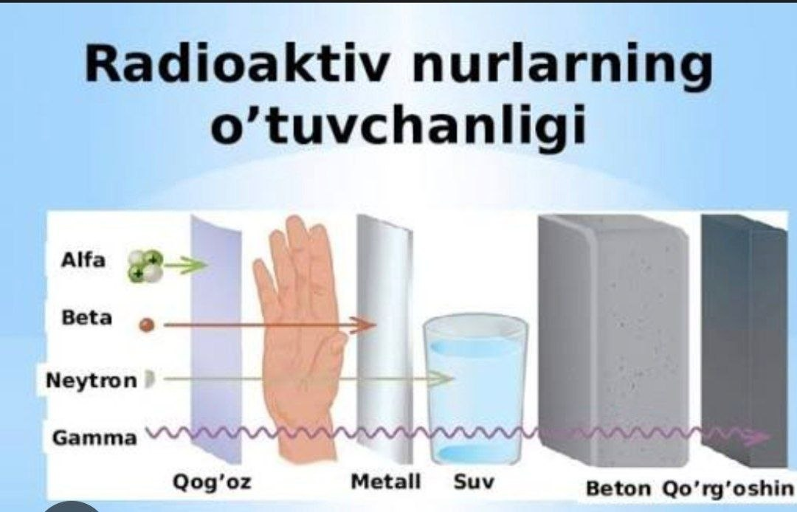
1.Gamma nurlanish haqida umumiy tushuncha va uning xossalari
Gamma nurlanish haqida tushuncha
Gamma (γ) nurlar — bu yuqori energiyali elektromagnit nurlanish bo‘lib, ular odatda atom yadrosining radioaktiv parchalanishi jarayonida hosil bo‘ladi.
Gamma nurlar: elektr zaryadga ega emas (neytral) ,massaga ega emas ,yorug‘lik tezligida tarqaladi .
Ular elektromagnit spektrning eng qisqa to‘lqin uzunligi va eng katta energiyaga ega qismi hisoblanadi.

Slide 4
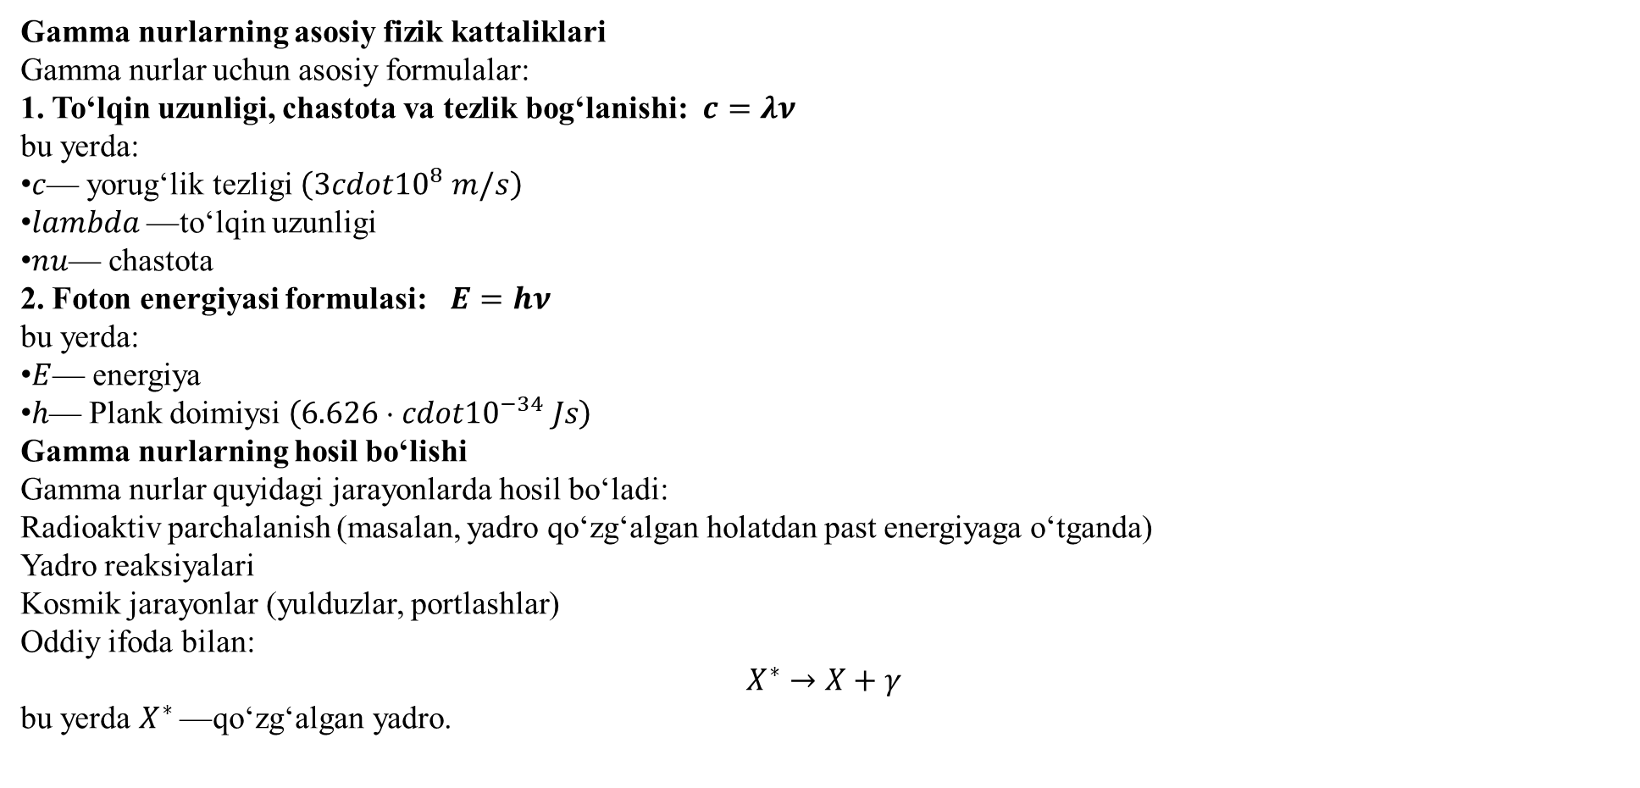
Gamma nurlarning asosiy fizik kattaliklari
Gamma nurlar uchun asosiy formulalar:
1. To‘lqin uzunligi, chastota va tezlik bog‘lanishi: $c=λν$
bu yerda:
$c$— yorug‘lik tezligi $\left(3cdot{10}^{8} m/s\right)$
$lambda$— to‘lqin uzunligi
$nu$— chastota
2. Foton energiyasi formulasi: $E=hν$
bu yerda:
$E$— energiya
$h$— Plank doimiysi $\left(6.626 ⋅ cdot{10}^{−34} Js\right)$
Gamma nurlarning hosil bo‘lishi
Gamma nurlar quyidagi jarayonlarda hosil bo‘ladi:
Radioaktiv parchalanish (masalan, yadro qo‘zg‘algan holatdan past energiyaga o‘tganda)
Yadro reaksiyalari
Kosmik jarayonlar (yulduzlar, portlashlar)
Oddiy ifoda bilan:
$$X^{∗}→X+γ$$
bu yerda $X^{∗}$— qo‘zg‘algan yadro.

Slide 5
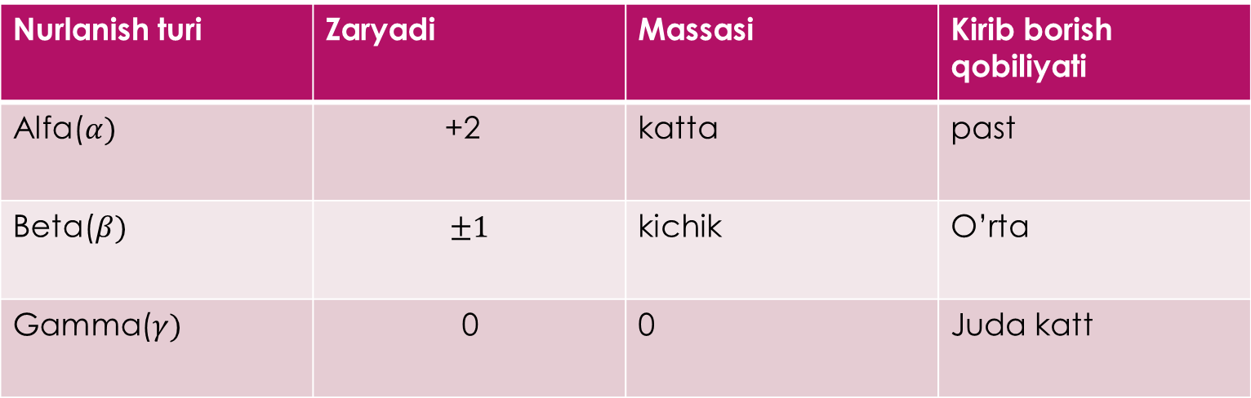
Gamma nurlarning asosiy xossalari:Kuchli kirib borish qobiliyati (hatto qalin materiallardan o‘tadi), Ionlashtiruvchi xususiyatga ega, Elektr va magnit maydonlarda og‘maydi ,To‘lqin xususiyatini ko‘rsatadi (interferensiya, difraksiya) .
Boshqa nurlanishlar bilan taqqoslash
Nurlanish turi | Zaryadi | Massasi | Kirib borish qobiliyati
Alfa($α)$ | +2 | katta | past
Beta($β)$ | $$±1$$ | kichik | O’rta
Gamma($γ)$ | 0 | 0 | Juda katt

Slide 6
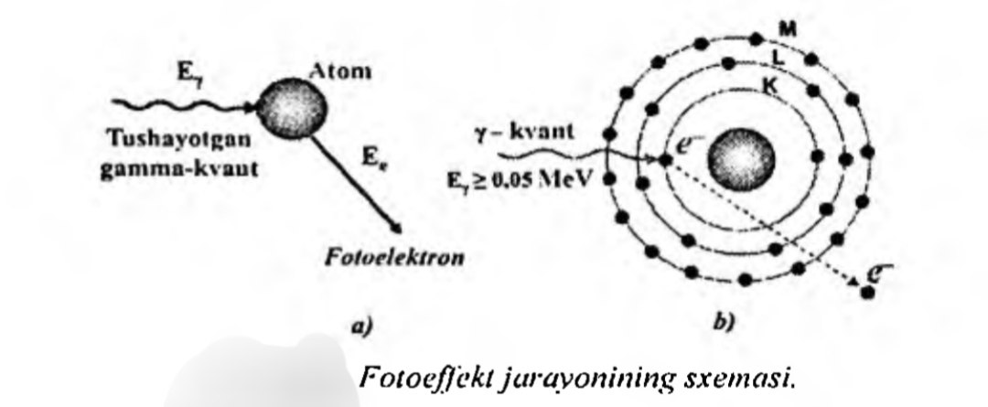
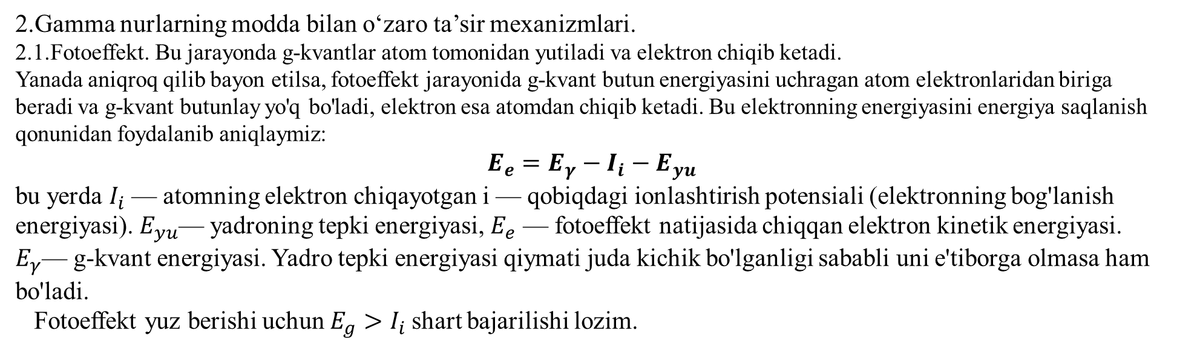
2.Gamma nurlarning modda bilan o‘zaro ta’sir mexanizmlari.
2.1.Fotoeffekt. Bu jarayonda g-kvantlar atom tomonidan yutiladi va elektron chiqib ketadi.
Yanada aniqroq qilib bayon etilsa, fotoeffekt jarayonida g-kvant butun energiyasini uchragan atom elektronlaridan biriga beradi va g-kvant butunlay yo'q bo'ladi, elektron esa atomdan chiqib ketadi. Bu elektronning energiyasini energiya saqlanish qonunidan foydalanib aniqlaymiz:
$$E_{e}=E_{γ}−I_{i}−E_{yu}$$
​bu yerda $I_{i}$ — atomning elektron chiqayotgan i — qobiqdagi ionlashtirish potensiali (elektronning bog'lanish energiyasi). $E_{yu}$— yadroning tepki energiyasi, $E_{e}$ — fotoeffekt natijasida chiqqan elektron kinetik energiyasi. $E_{γ}$— g-kvant energiyasi. Yadro tepki energiyasi qiymati juda kichik bo'lganligi sababli uni e'tiborga olmasa ham bo'ladi.
Fotoeffekt yuz berishi uchun $E_{g}>I_{i}$shart bajarilishi lozim.

Slide 7
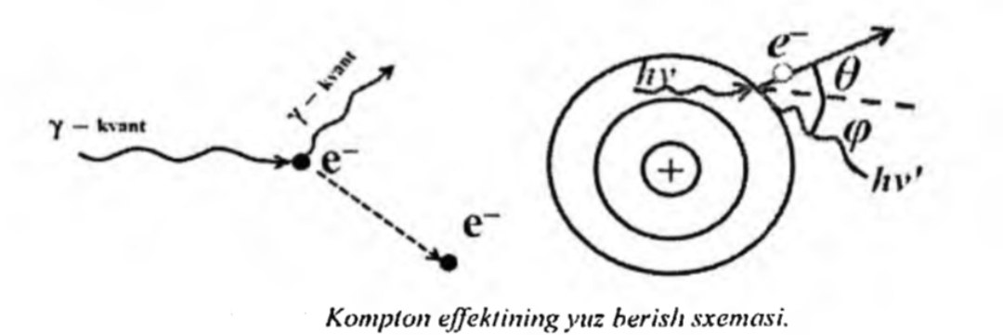
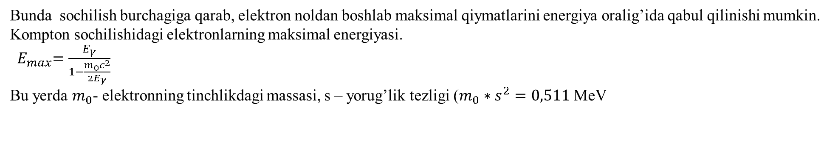
​2.2. Kompton effekti
Gamma kvanti erkin yoki kuchsiz bog’langan elektron bilan o’zaro ta’sirlashganda, energiyasi faqat bir qismini elektronga beradi.
​Bunda sochilish burchagiga qarab, elektron noldan boshlab maksimal qiymatlarini energiya oralig’ida qabul qilinishi mumkin. Kompton sochilishidagi elektronlarning maksimal energiyasi.
${ E}_{max}=\frac{E_{γ}}{1−\frac{m_{0}c^{2}}{2E_{γ}}}$
Bu yerda $m_{0}$- elektronning tinchlikdagi massasi, s – yorug’lik tezligi ($m_{0}∗s^{2}=0,511$ MeV
​

Slide 8
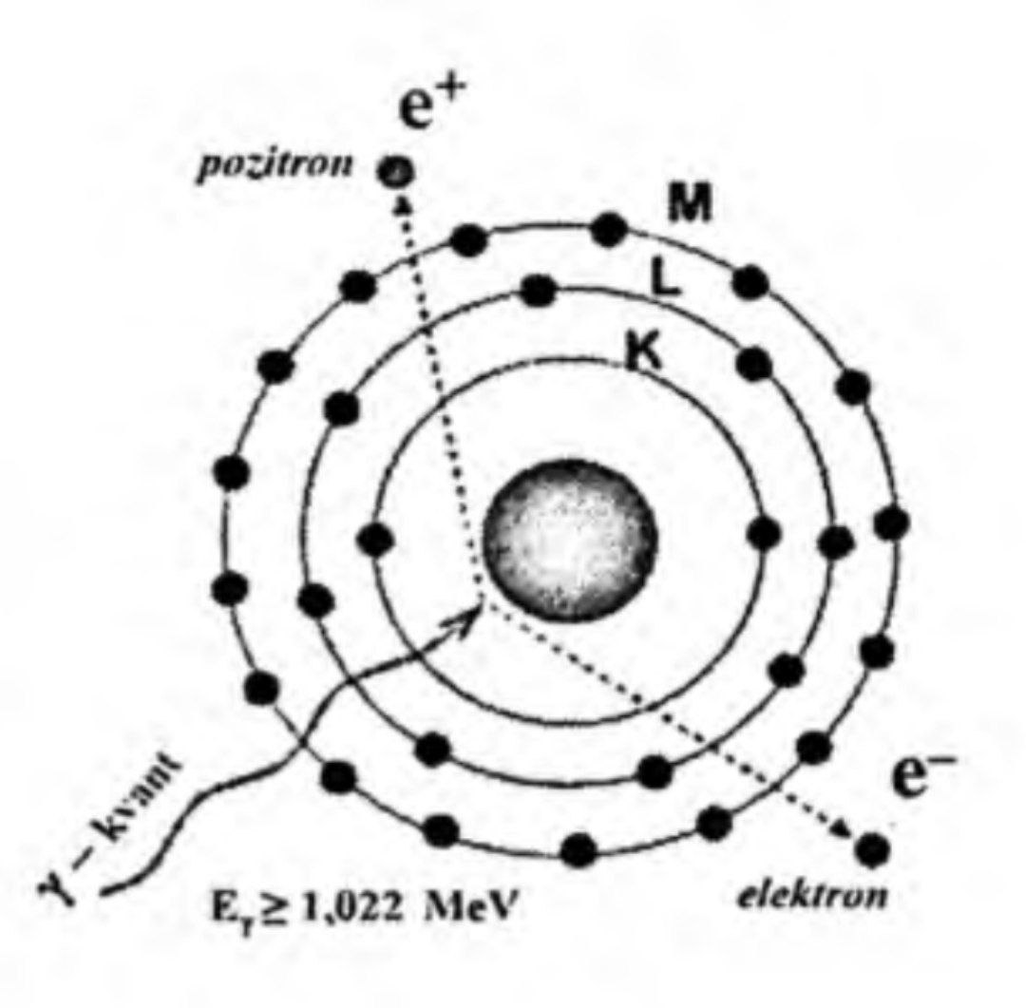
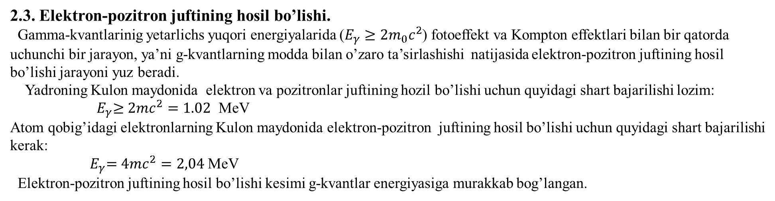
2.3. Elektron-pozitron juftining hosil bo’lishi.
Gamma-kvantlarinig yetarlichs yuqori energiyalarida ($E_{γ}≥2m_{0}c^{2}$) fotoeffekt va Kompton effektlari bilan bir qatorda uchunchi bir jarayon, ya’ni g-kvantlarning modda bilan o’zaro ta’sirlashishi natijasida elektron-pozitron juftining hosil bo’lishi jarayoni yuz beradi.
Yadroning Kulon maydonida elektron va pozitronlar juftining hozil bo’lishi uchun quyidagi shart bajarilishi lozim:
${ E}_{γ}≥2mc^{2}=1.02$ MeV
Atom qobig’idagi elektronlarning Kulon maydonida elektron-pozitron juftining hosil bo’lishi uchun quyidagi shart bajarilishi kerak:
${ E}_{γ}=4mc^{2}=2,04$ MeV
Elektron-pozitron juftining hosil bo’lishi kesimi g-kvantlar energiyasiga murakkab bog’langan.

Slide 9
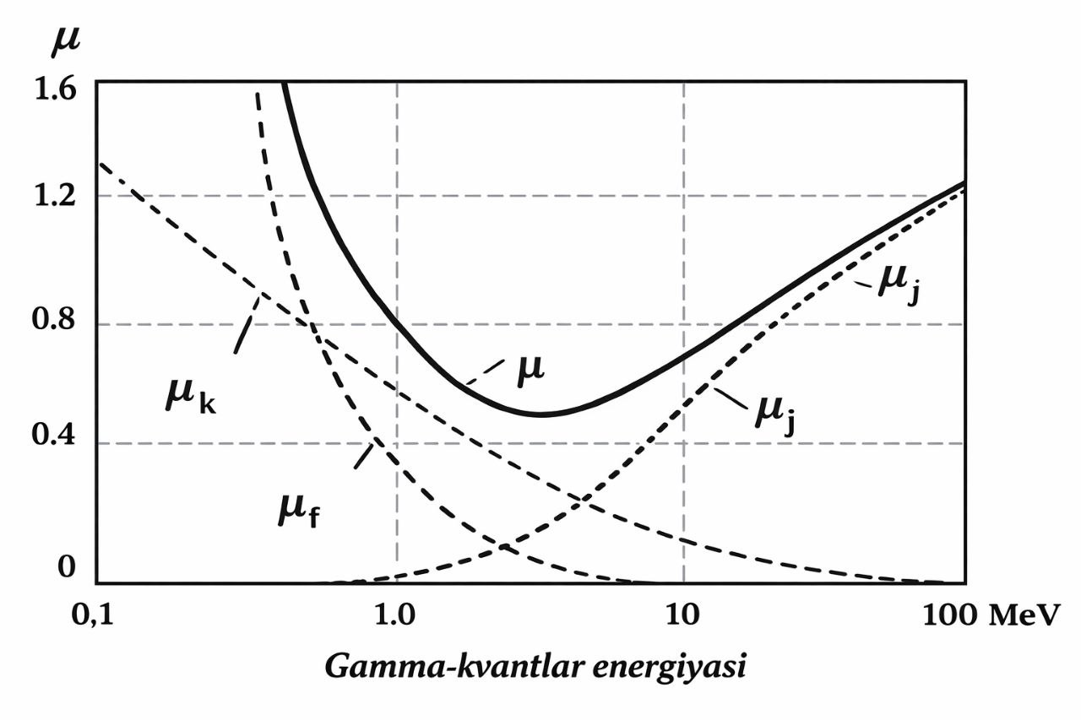
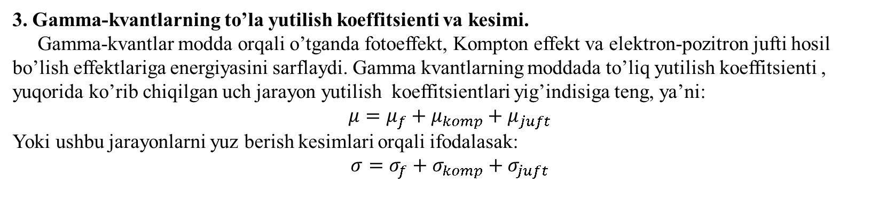
3. Gamma-kvantlarning to’la yutilish koeffitsienti va kesimi.
Gamma-kvantlar modda orqali o’tganda fotoeffekt, Kompton effekt va elektron-pozitron jufti hosil bo’lish effektlariga energiyasini sarflaydi. Gamma kvantlarning moddada to’liq yutilish koeffitsienti , yuqorida ko’rib chiqilgan uch jarayon yutilish koeffitsientlari yig’indisiga teng, ya’ni:
$$μ=μ_{f}+μ_{komp}+μ_{juft}$$
Yoki ushbu jarayonlarni yuz berish kesimlari orqali ifodalasak:
$$σ=σ_{f}+σ_{komp}+σ_{juft}$$

Slide 10
Kichik energiyalar sohasida fotoeffekt jarayoni ustunlik qiladi. O‘rta va yuqori energiyalar sohasida esa Kompton effektining yuz berish kesimi oshib boradi, fotoeffekt kesimi esa kamayadi. Energiyalardan boshlab elektron-pozitron jufti hosil bo‘lish jarayoni boshlanadi. Yuqori energiyalar sohasida asosan Kompton va elektron-pozitronlar juftining hosil bo‘lish jarayonlari yuz beradi.
Gamma-kvantlar modda orqali o'tganda sodir bo'ladigan uchta jarayonning asosiy ustunlik qiladigan energiyalar diapazoni ma'lum bir moddalar, ya'ni havo, alyuminiy, temir va qo'rg'oshinlar misolida jadvalda keltirilgan.
Yuqorida bayon qilingan uchta o'zaro ta'sir jarayoni to'liq massaviy yutilish koeffitsientiga o'z hissasini qo'shadi. Bu uchta jarayonning nisbiy ulushi g-kvantlar energiyasiga va moddaning atom raqamiga bog'liq bo'ladi.

Slide 11
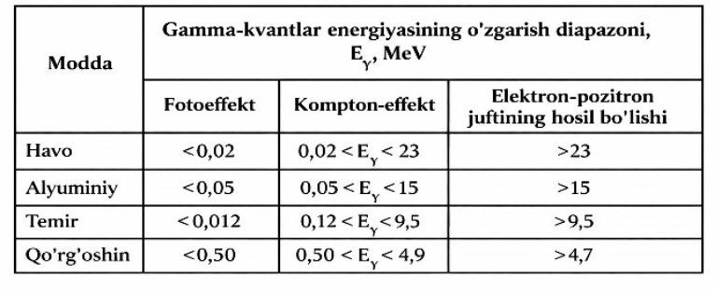
Gamma-nurlanishlarning havo, aluminiy , temir va qo’rg’oshinlardan o’tish

Slide 12
4.Gamma nurlarning qo‘llanilishi va himoyalanish usullari.
Gamma nurlar — bu juda yuqori energiyaga ega bo‘lgan elektromagnit nurlanish turi bo‘lib, ular asosan radioaktiv moddalar parchalanishi va yadro reaksiyalari natijasida hosil bo‘ladi. Ular katta kirib borish qobiliyatiga ega bo‘lgani sababli turli sohalarda keng qo‘llaniladi. Tibbiyotda gamma nurlar saraton kasalligini davolashda muhim ahamiyatga ega bo‘lib, radioterapiya usulida o‘smalarni yo‘q qilish uchun ishlatiladi. Shuningdek, ular tibbiy asbob-uskunalarni sterilizatsiya qilishda mikroblarni yo‘q qilish uchun qo‘llanadi hamda diagnostika jarayonlarida ichki organlarni tekshirish imkonini beradi. Sanoatda gamma nurlar metall buyumlar va payvand choklaridagi yashirin nuqsonlarni aniqlashda, ya’ni defektoskopiyada ishlatiladi. Bundan tashqari, ular materiallarning qalinligini o‘lchashda va oziq-ovqat mahsulotlarini uzoq muddat saqlash uchun nurlantirishda qo‘llanadi. Ilm-fan sohasida esa gamma nurlar astronomiyada koinotdagi kuchli jarayonlarni o‘rganishda hamda turli ilmiy tadqiqotlarda radioaktiv izlovchilar yordamida biologik va kimyoviy jarayonlarni kuzatishda muhim rol o‘ynaydi.
Gamma nurlar yuqori energiyaga ega bo‘lgani sababli inson organizmi uchun xavfli bo‘lishi mumkin, shu bois ulardan himoyalanish muhim hisoblanadi. Eng asosiy himoya usullaridan biri — nurlanish manbaidan imkon qadar uzoqroq turishdir, chunki masofa ortishi bilan nurlanish ta’siri kamayadi. Yana bir muhim usul — nurlanish ta’sirida bo‘lish vaqtini qisqartirish, ya’ni qancha kam vaqt nurlanish ostida bo‘linsa, shuncha kam zarar yetadi. Shuningdek, maxsus himoya vositalaridan foydalanish ham zarur bo‘lib, qo‘rg‘oshin va beton kabi zich materiallar gamma nurlarni samarali to‘sadi. Shu sababli laboratoriyalar va sanoat korxonalarida maxsus ekranlar va himoya kiyimlari qo‘llaniladi.

Slide 13
Foydalanilgan adabiyotlar
https://share.google/VEX5pytSoPQR3B3A6
https://d2co7bxjtnp5o.cloudfront.net/media/documents/Alfa_Betta_Gamma_nurlarning_modda_orqali_otishi.pdf
Bexzod Sodiqovich Yuldashev , Satimboy Rajabovich Polvonov, Erkin Xojiyevich Bozorov “ Amaliy yadro fizikasi” “Donishmand ziyosi” Toshkent-2020 125-134-betlar
https://chatgpt.com/share/69e8d610-e890-832a-84bf-b75c0c8d9a68

Slide 14
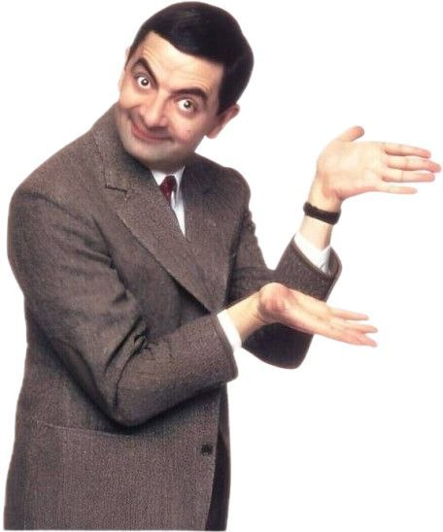

E’tiboringiz uchun rahmat.
Har qanday savolingizga javobni chatgptdan so’rang

